Slide 1
第6章 循环控制结构
—第1讲

Slide 2
本章学习内容
 计数控制的循环
 条件控制的循环
 for语句，while语句，do-while语句
 continue语句，break语句
 嵌套循环
 结构化程序设计的基本思想
 程序调试与排错

Slide 3


Example:
问题的提出
Draw a flowchart for the following problem:
读入5个整数，计算并显示它们的和.
如何确定程序的输入和输出呢?
Input : 5 个整数n1, n2, n3, n4, n5
Output: n1, n2, n3, n4, n5的和
Input example: 2 3 4 5 6
Output example: 20

Slide 4
问题的提出
start
Assume input example:
2 3 4 5 6
n1
2
Input n1
n2
3
使用了6个不同的变量
Input n2
Input n3
n3
4
input n4
n4
5
input n5
n5
6
sum ← n1+n2+n3+n4+n5
sum
20
output sum
end

Slide 5


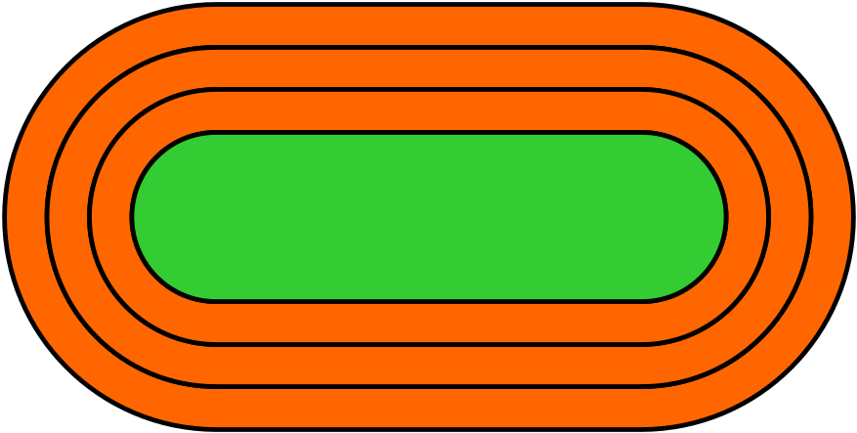
6.1循环控制结构与循环语句
如何对循环进行控制呢?
计数控制
Counter Controlled
1, 2, 3, 4, …
…, 4, 3, 2, 1
标记控制
Sentinel
Controlled
条件控制
Condition
Controlled

Slide 6
Assume input example:
2 3 4 5 6
start
6.2计数控制的循环
counter ← 1, sum ← 0
1
2
3
4
6
counter
5
0
2
5
9
14
sum
20
14 + 6
0 + 2
2 + 3
5 + 4
counter<6
9 + 5
false
1 < 6 true
2 < 6 true
3 < 6 true
6 < 6 false
4 < 6 true
5 < 6 true
true
2
3
5
6
input n
n
4
sum ← sum + n
counter-controlled
counter++
计数器每次增1
output sum
使用了3个变量
end

Slide 7
6.2计数控制的循环
循环体
（Body of Loop）
counter ← initialValue
test counter
false
true
Step x
Update counter
Step n

Slide 8
for循环语句
计数控制——Loop is controlled by a counter
Syntax
    for (initial value ; condition; update counter)
    statement;
    Or
  for (initial value ; condition; update counter)
  {
  statement;
  statement;
  }
循环起始条件
循环结束条件
循环变量增值
循环变量控制循环次数，不要在循环体内改变这个变量的值
复合语句
compound statement
被当作一条语句看待

Slide 9
start
for循环语句
i ← 0, sum ← 0
i < 5
false
int i, sum, n;
sum = 0;
for (i = 0; i < 5; i++)
{
scanf(“%d”, &n);
sum = sum + n;
}
true
input n
sum←sum+ n
i++
output sum
printf(“%d”, sum);
end

Slide 10
6.3条件控制的循环
直
到
型
循
环
假
A
条 件P
当
型
循
环
假
真
A
假
条 件P
真

Slide 11
while循环语句
当型循环——Condition is tested first
条件或计数控制
——Loop is controlled by condition or a counter
语法
    while (condition)
    statement;
  Or
  while (condition)
  {
  statement;
  statement;
  }
No semicolon!!

Slide 12
do-while循环语句
直到型循环——Statements in the loop are executed first (at least once), and condition is tested last
条件或计数控制
—— Loop is controlled by condition or a counter
语法
    do{
    statement;
    statement;
    } while (condition) ;
    statement;
Don’t forget the semicolon!!

Slide 13
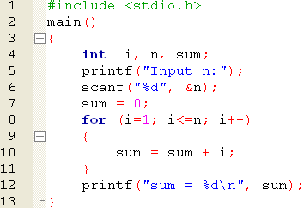


【例6.1】计算并输出1+2+3+…+n的值
循环次数已知，计数控制的循环

Slide 14
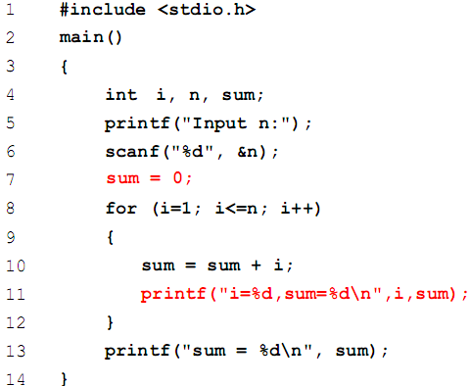
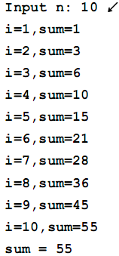
【例6.1】计算并输出1+2+3+…+n的值
循环次数已知，计数控制的循环
sum = 0的作用？

Slide 15

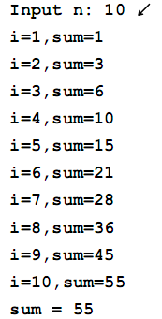
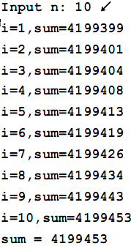
【例6.1】计算并输出1+2+3+…+n的值
循环次数已知，计数控制的循环

Slide 16
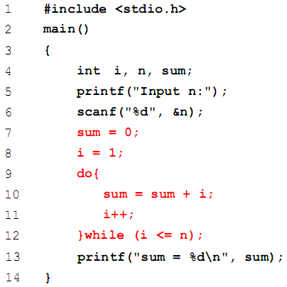
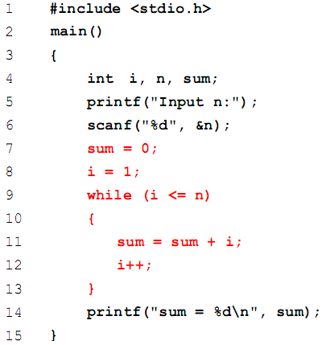
【例6.1】计算并输出1+2+3……+n的值
循环条件第一次就为假（如输入-1）时会怎样？

Slide 17
【例6.1】计算并输出1+2+3+…+n的值
假
条 件P
假
条 件P
假
当型循环
真
A
Testing Condition First

Slide 18
【例6.1】计算并输出1+2+3+…+n的值
A
A
直到
型循环
假
假
条 件P
条 件P
真
Testing condition last

Slide 19

注意
在for和while语句之后一般没有分号
有分号表示循环体就是分号之前的内容
  空语句——表示循环体内什么都不做
while (i < 100);
i++;
  死循环
for (i = 0; i < 100; i++);
printf("%d", i);
  用于延时
注意！

Slide 20
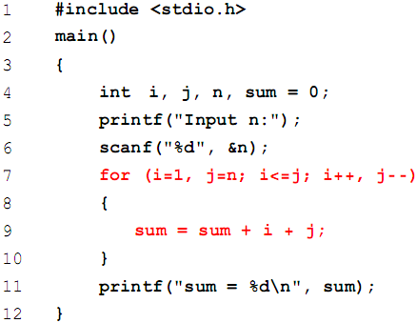
【例6.1】计算并输出1+2+3+…+n的值
如何减少循环的次数？

Slide 21
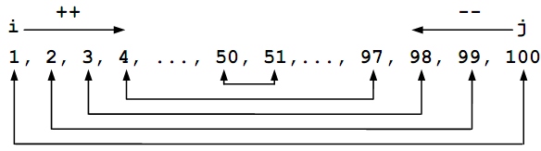
【例6.1】计算并输出1+2+3+…+n的值

Slide 22
逗号运算符（Comma Operator）
表达式1, 表达式2, …, 表达式n
多数情况下，并不使用整个逗号表达式的值，更常见的情况是要分别得到各表达式的值
主要用在循环语句中，同时对多个变量赋初值等
for (i = 1 , j = 100; i < j; i++, j--)
循环起始条件
循环结束条件
循环变量增值

Slide 23
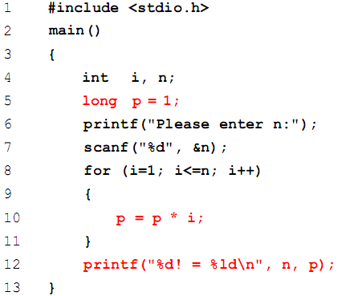

【例6.3】计算并输出
n! = 1 × 2 × 3 × … × n

Slide 24
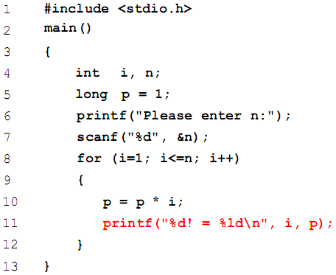
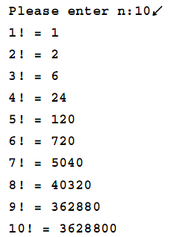
【例6.4】计算并输出
1!, 2!, 3!, … , n!

Slide 25
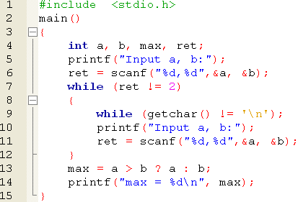
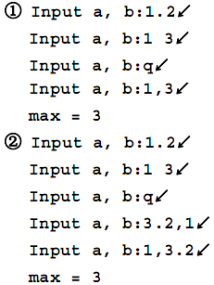
【例6.5】输入两个整型数，计算并输出两个整数的最大值
若用户不慎输入了非法字符，那么先清除输入缓冲区中的内容，然后提示用户重新输入数据直到输入正确为止
scanf()返回值为正确读入的数据项数
清除输入缓冲区中的错误数据

Slide 26
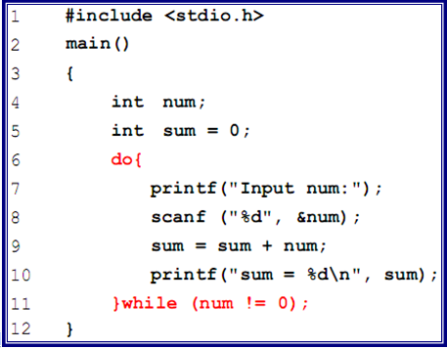
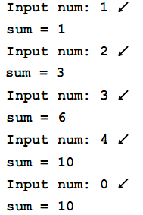
【例6.2】输入数据，显示每次累加的结果，直到输入0时为止
循环次数未知，标记控制的循环
标记值（Sentinel Value）

Slide 27
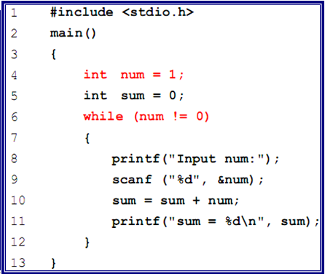
【例6.2】输入数据，显示每次累加的结果，直到输入0时为止
循环次数未知，标记控制的循环

Slide 28
选择三种循环的一般原则
如果循环次数已知，计数控制的循环
  用for
如果循环次数未知，条件控制的循环
  用while
如果循环体至少要执行一次
  用do-while
这只是“一般”原则，不是“原则”

Slide 29


循序渐进式编程
——例6.6：猜数游戏
想一个1~100之间的数
猜对: right!
猜错:wrong!并提示大小

Slide 30

循序渐进式编程：猜数游戏
——例5.4,例6.6,例6.7,例6.12
猜多个数
10次猜不对就猜下一个数
最多猜10次
直到猜对为止
只猜1次

Slide 31
猜数游戏用到的库函数
怎样模拟计算机“想”一个数呢？
随机函数rand()
产生[0,RAND_MAX] 之间的随机数
  magic = rand();
#include <stdlib.h>
  RAND_MAX在stdlib.h中定义，不大于双字节整数的最大值32767
  #define RAND_MAX 0x7fff
产生[0,b-1] 之间的随机数
  magic = rand()%b;
产生[a,a+b-1] 之间的随机数
  magic = rand()%b + a;

Slide 32
例5.4
#include <stdlib.h>
#include <stdio.h>
main()
{
int magic; /*计算机"想"的数*/
int guess; /*人猜的数*/
magic = rand()%100 + 1; /*“想”一个[1，100]之间的数magic*/
printf("Please guess a magic number:");
scanf("%d", &guess);
if (guess > magic)
{
printf("Wrong! Too high!\n");
}
else if (guess < magic)
{
printf("Wrong! Too low!\n");
}
else
{
printf("Right! \n");
printf("The number is:%d \n", magic);
}
}
只猜1次

Slide 33
例6.6
#include <stdlib.h>
#include <stdio.h>
main()
{
int magic;
int guess;
int counter; /*记录人猜次数的计数器变量*/
magic = rand() % 100 + 1;
counter = 0; /*计数器变量count初始化为0*/
do{
printf("Please guess a magic number:");
scanf("%d", &guess);
counter ++; /*计数器变量count加1*/
if (guess > magic)
printf("Wrong! Too high!\n");
else if (guess < magic)
printf("Wrong! Too low!\n");
else
printf("Right!\n");
}while (guess != magic);
printf("counter = %d \n", counter);
}
直到猜对为止

Slide 34
猜数游戏用到的库函数
每次运行程序时计算机所“想”的数都是一样的，这是什么原因呢？
  函数rand()产生的只是伪随机数
随机函数srand
  为函数rand()设置随机数种子来实现对函数rand所产生的伪随机数的 “随机化”
通过输入随机数种子，产生[0,100]之间的随机数
  scanf("%u", &seed);
  srand(seed);
  magic = rand() % 100 + 1;

Slide 35
例6.6
#include <stdlib.h>
#include <stdio.h>
main()
{
int magic;
int guess;
int counter; /*记录人猜次数的计数器变量*/
unsigned int seed;
printf("Please enter seed:");
scanf("%u", &seed);
srand(seed);
magic = rand() % 100 + 1;
counter = 0; /*计数器变量count初始化为0*/
do{
printf("Please guess a magic number:");
scanf("%d", &guess);
counter ++; /*计数器变量count加1*/
if (guess > magic)
printf("Wrong! Too high!\n");
else if (guess < magic)
printf("Wrong! Too low!\n");
else
printf("Right!\n");
}while (guess != magic);
printf("counter = %d \n", counter);
}
直到猜对为止

Slide 36
猜数游戏用到的库函数
使用计算机读取其时钟值并把该值自动设置为随机数种子，产生[0,100]之间的随机数
函数time()返回以秒计算的当前时间值，该值被转换为无符号整数并用作随机数发生器的种子
  #include <time.h>
  srand(time(NULL));
  magic = rand() % 100 + 1;
函数time()能为程序员提供代表时间的字符串，使用NULL作为函数参数，使其不具备此功能

Slide 37
例6.6
#include <stdlib.h>
#include <stdio.h>
#include <time.h>
main()
{
int magic;
int guess;
int counter; /*记录人猜次数的计数器变量*/
srand(time(NULL));
magic = rand() % 100 + 1;
counter = 0; /*计数器变量count初始化为0*/
do{
printf("Please guess a magic number:");
scanf("%d", &guess);
counter ++; /*计数器变量count加1*/
if (guess > magic)
printf("Wrong! Too high!\n");
else if (guess < magic)
printf("Wrong! Too low!\n");
else
printf("Right!\n");
}while (guess != magic);
printf("counter = %d \n", counter);
}
直到猜对为止

Slide 38
例6.7
#include <stdlib.h>
#include <stdio.h>
#include <time.h>
main()
{
int magic;
int guess;
int counter; /*记录人猜次数的计数器变量*/
srand(time(NULL));
magic = rand() % 100 + 1;
counter = 0; /*计数器变量count初始化为0*/
do{
printf("Please guess a magic number:");
scanf("%d", &guess);
counter ++; /*计数器变量count加1*/
if (guess > magic)
printf("Wrong! Too high!\n");
else if (guess < magic)
printf("Wrong! Too low!\n");
else
printf("Right!\n");
}while (guess != magic && counter < 10);
printf("counter = %d \n", counter);
}
最多猜10次

Slide 39

Questions and answers

